Slide 1
Physically Based Rendering From Theory to Implementation
Chapter 7 : Sampling and Reconstruction
Best-Candidate Sampling Patterns
Adaptive Sampling
Image Reconstruction
Film and the Imaging Pipeline

Slide 2
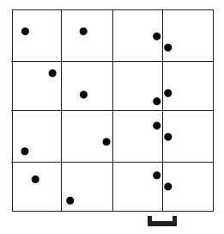
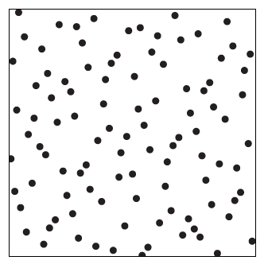
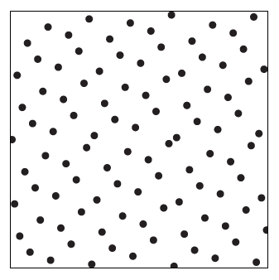
Best-Candidate Sampling Patterns
Stratified Sampling, Low-Discrepancy Sampling은 한 픽셀 주변에서는 좋은 이미지 표본을 생성합니다.
하지만 인접 픽셀의 이미지 표본에 대해서는 잘 분포되지 않을 수 있습니다.
Stratified
Halton
Hammersley
(a)
(b)
(c)

Slide 3
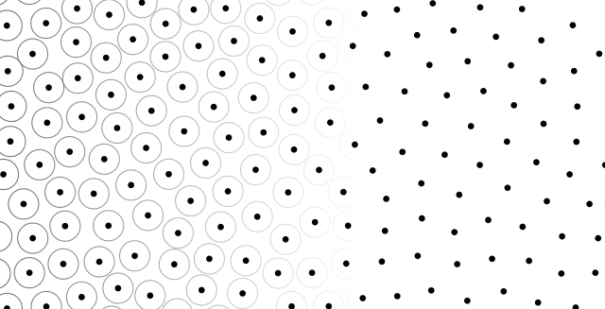
Best-Candidate Sampling Patterns
Poisson disk pattern은 어떤 두 점도 일정 거리보다 가깝지 않도록 배치하여 잘 분포된 표본을 제공합니다.

Slide 4
Best-Candidate Sampling Patterns
Poisson disk pattern은 Dart Throwing을 통해서 쉽게 구현할 수 있습니다.
Dart Throwing은 이전에 생성된 표본들 중에 정해진 한계 거리내에 존재하는 표본이 없을 때 까지 임의의 표본을 생성하는 방식입니다.
즉, Poisson disk pattern의 조건을 만족하는 표본이 만들어질 때까지 임의의 표본을 생성해야 합니다.

Slide 5
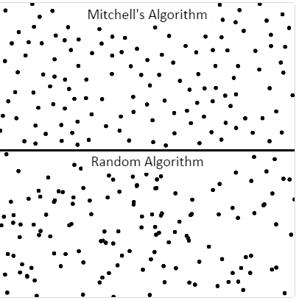
Best-Candidate Sampling Patterns
Best-Candidate 알고리즘은 Don Mitchell이 제안한 방법으로 새로운 표본을 생성할 때 많은 수의 임의의 후보를 생성하고 기존 표본과 비교해서 가장 거리가 먼 표본을 추가합니다
이 알고리즘은 Poisson disk 특성을 보장하지 않지만 충분한 후보를 생성할 경우 잘 분리된 점을 찾는데 효과적이고 미리 정해진 수의 표본을 생성할 때 Dart Throwing 보다 좋은 패턴을 생성하기 쉽습니다.

Slide 6
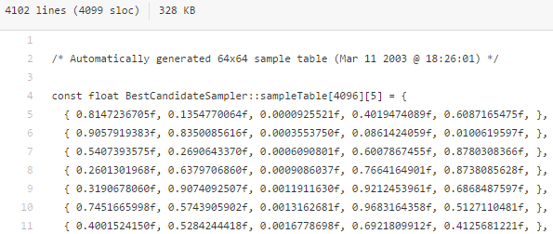
Best-Candidate Sampling Patterns
이 책의 구현에서는 64 X 64 크기의 타일로 미리 Best-Candidate표본을 생성해 놓고 사용하고 있습니다.

Slide 7

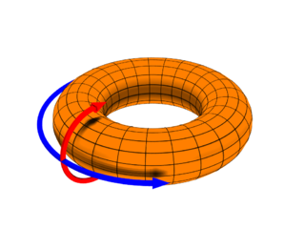
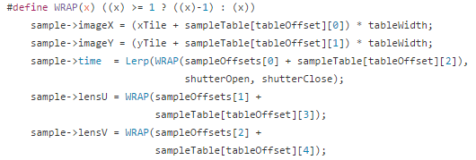
Best-Candidate Sampling Patterns
일정 크기의 타일을 재사용하기 때문에 Torus 처럼 두 표본의 거리를 계산해야 합니다. -ex) 0.01과 0.99사이의 거리는 0.98이 아닌 0.02
또한 타일을 재사용하기 때문에 반복적으로 시간과 렌즈 위치에 대해 같은 샘플이 사용 될 수 있으므로 표본 값을 재사용할 때마다 조금식 변환하여 사용합니다.
Torus
실제 적용된 코드
(a)
(b)

Slide 8
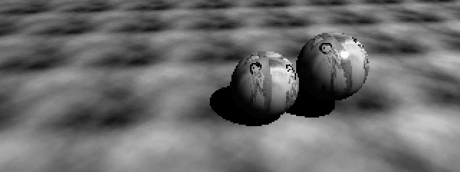
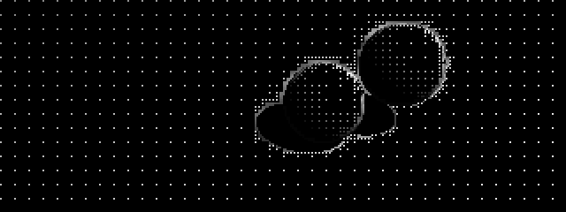
Adaptive Sampling
이미지의 복잡한 부분에 추가적인 표본을 추가하는 방식입니다.

Slide 9
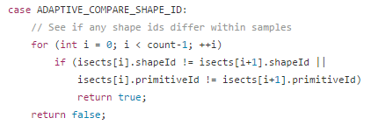
Adaptive Sampling
주 렌더링 반복문에서 전달 받은 표본의 Radiance, 교차 정보를 사용하여 추가적인 표본을 생성할지 결정합니다.
첫번째 방법으로는 교차된 물체에 대한 모양 식별자를 이용하는 방법이 있습니다.
이 방법은 효율적이지만 자신 자신과 중첩되어 있는 복잡한 모양이나 다른 모양 식별자를 갖지만 추가 표본이 필요할 정도로 복잡하지 않은 경우 올바르지 않게 동작합니다.

Slide 10
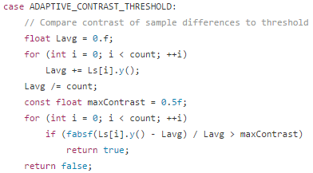
Adaptive Sampling
두번째 방법은 표본에 대한 Radiance의 색 대비를 계산하는 방법입니다.
XYZ 색 공간의 y좌표는 luminance와 밀접한 관계를 가지고 있으며 이를 이용하여 색의 대비를 비교합니다.
이 방법도 복잡한 텍스처 함수에 대해서는 필요하지 않은 추가적인 표본을 생성하도록 올바르지 않게 동작할 수 있습니다.

Slide 11
Image Reconstruction
이미지를 화면에 표시하거나 저장하기 위해 표본과 Radiance 값을 픽셀 값으로 변환해야 합니다.
Nyquist sampling 이론에 따르면 샘플링하려는 신호의 가장 높은 주파수보다 2배 이상의 샘플링 속도를 사용하면 정보 손실 없이 정확하게 신호를 다시 만들어 낼 수 있습니다.
하지만 이미지 함수가 거의 항상 샘플링 속도보다 더 높은 주파수를 갖고 있으므로 이를 비 균일하게 표본화 하여 Aliasing을 Noise로 변환합니다.

Slide 12
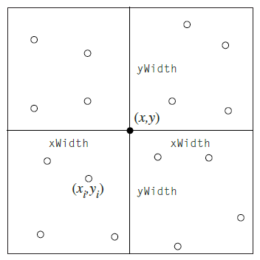
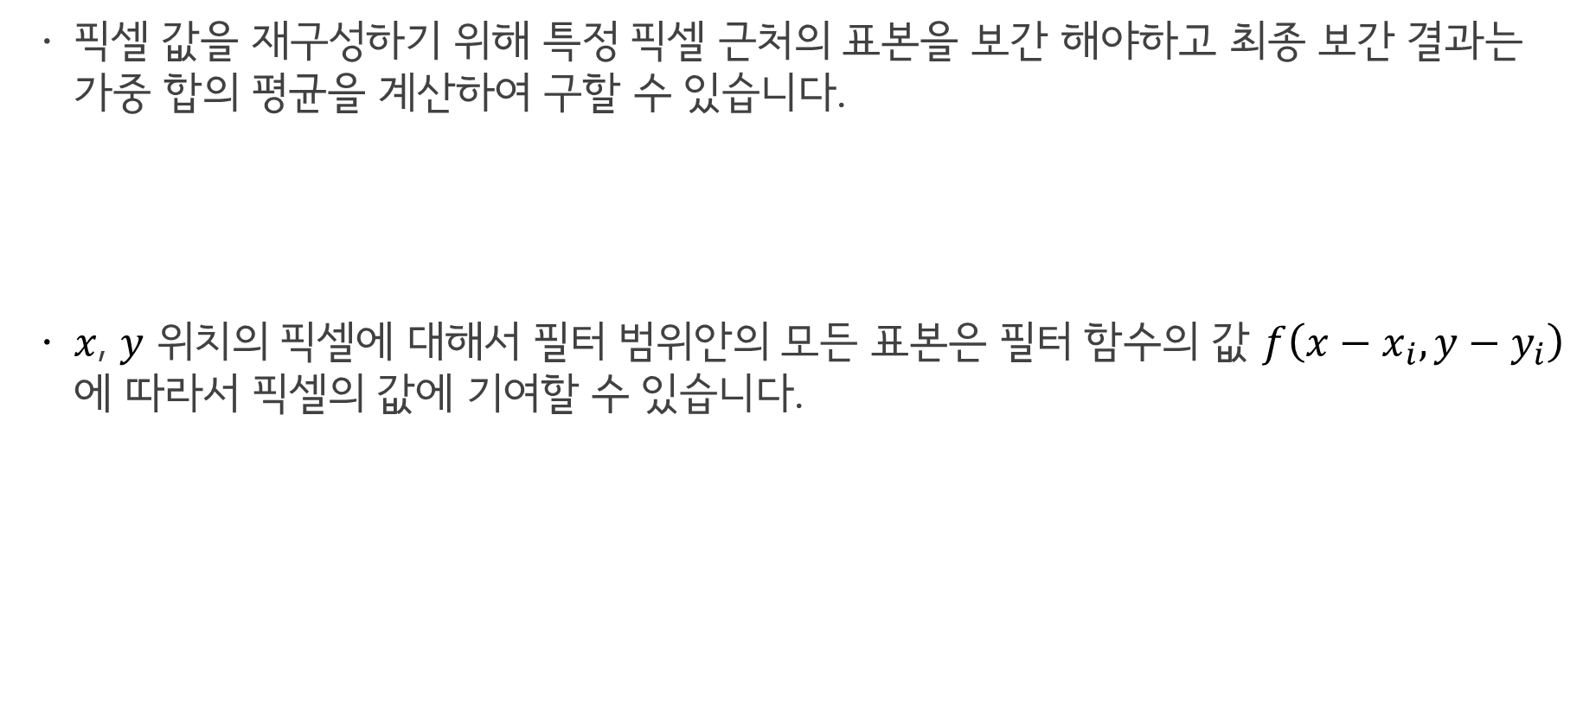
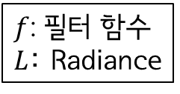
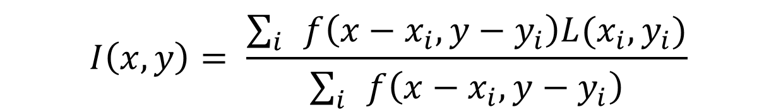
Image Reconstruction
픽셀 값을 재구성하기 위해 특정 픽셀 근처의 표본을 보간 해야하고 최종 보간 결과는 가중 합의 평균을 계산하여 구할 수 있습니다.
$x$, $y$ 위치의 픽셀에 대해서 필터 범위안의 모든 표본은 필터 함수의 값 $f\left(x−x_{i},y−y_{i}\right)$ 에 따라서 픽셀의 값에 기여할 수 있습니다.
$$I\left(x,y\right)= \frac{\sum_{i}{f\left(x−x_{i},y−y_{i}\right)L(x_{i},y_{i})}}{\sum_{i}{f\left(x−x_{i},y−y_{i}\right)}}$$
$f$: 필터 함수
$L$: Radiance

Slide 13
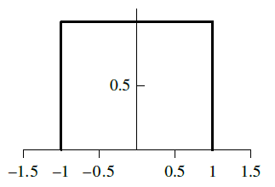
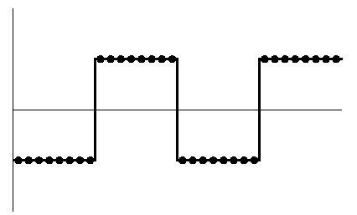
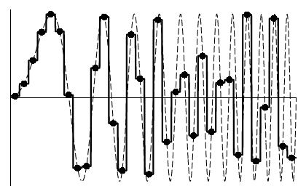
Box Filter
상자 필터는 이미지의 정사각형 영역에서 모든 표본을 같은 가중치로 계산합니다.
계산적으로 효율적이며 쉽게 구현할 수 있지만 품질이 좋지 않습니다.

Slide 14
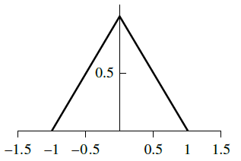
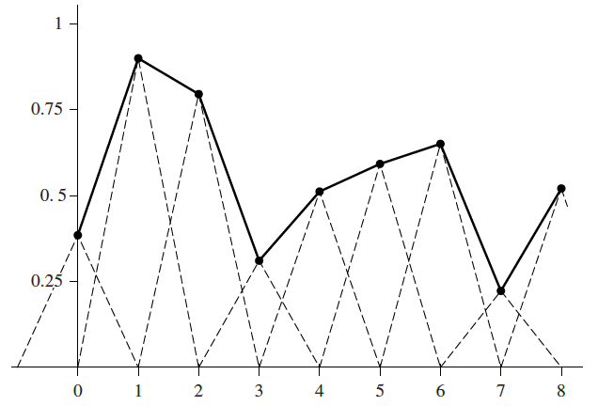
Triangle Filter
삼각형 필터는 상자 필터보다 조금 나은 결과를 보여줍니다.
필터 중앙의 표본은 1의 가중치를 가지며 가중치가 선형적으로 필터의 정사각형 영역에 대해서 감소합니다.

Slide 15
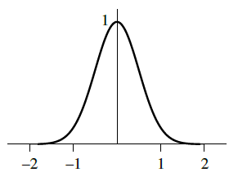
Gaussian Filter
가우시안 필터는 상자, 삼각형 필터보다 상당히 좋은 결과를 보여줍니다.
가우시안 필터는 가중치가 정규분포를 이루고 있습니다.
다른 필터에 비해서 이미지를 살짝 뭉개 주지만 Aliasing을 제거하는데 도움이 됩니다.
2D 가우시안 함수는 2개의 1D 가우시안 곱으로 분리가 가능합니다.

Slide 16
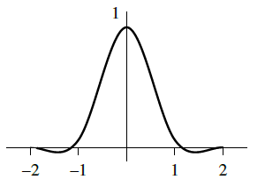
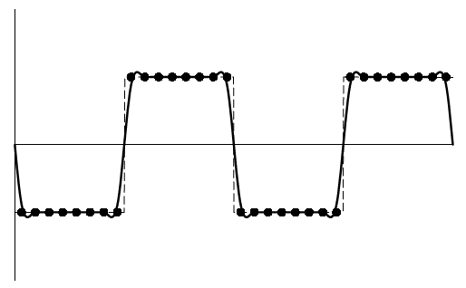
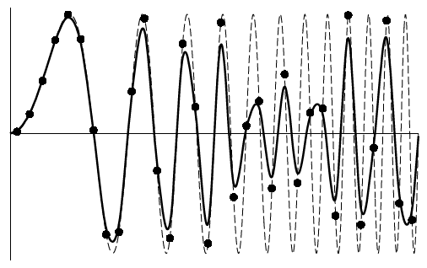
Mitchell Filter
미첼 필터는 음수 곡선을 갖는 필터 함수입니다.
이 음수 영역이 경계선의 선명도를 증진시키며, 좀 더 선명한 이미지를 제공합니다.

Slide 17

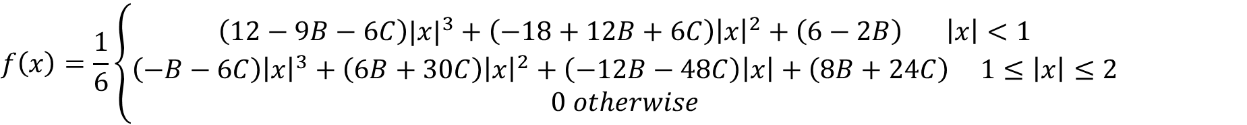
Mitchell Filter
미첼 필터에서 사용한 1D 함수는 even function으로 [-2,2]에서 정의 됩니다.
이 함수는 [0,1]에서 정의된 3차 다항식과 [1,2]에서 정의된 다른 다항식을 합쳐 정의됩니다.
해당 함수들은 $x=0, x=1, x=2에$서 $C^{0},C^{1}$연속을 보장하도록 선택하였습니다
$$f\left(x\right)=\frac{1}{6}\left\{\begin{matrix}\left(12−9B−6C\right){|x|}^{3}+\left(−18+12B+6C\right){\left|x\right|}^{2}+\left(6−2B\right) \left|x\right|<1 \\ \left(−B−6C\right){\left|x\right|}^{3}+\left(6B+30C\right){\left|x\right|}^{2}+\left(−12B−48C\right)\left|x\right|+\left(8B+24C\right) 1≤\left|x\right|≤2 \\ 0 otherwise\end{matrix}\right.$$

Slide 18
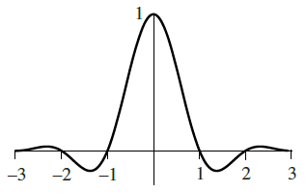
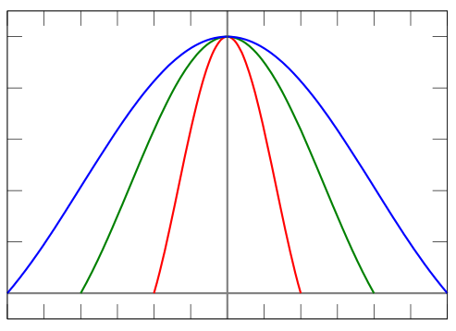
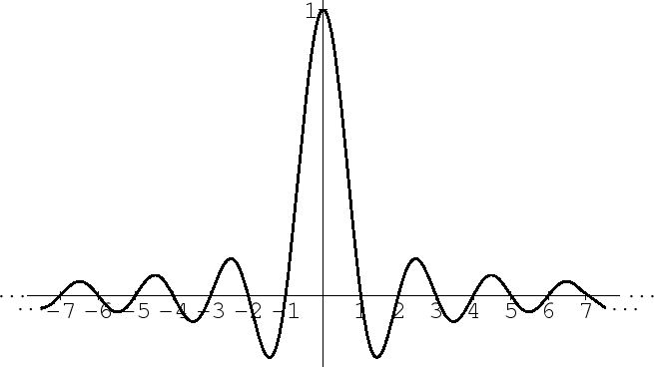
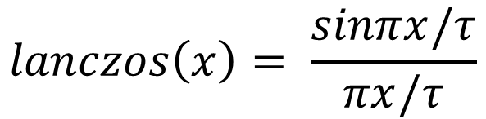
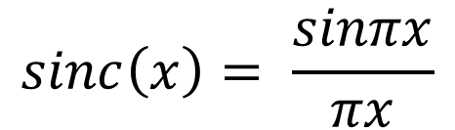
Window Sinc Filter
윈도우 싱크 필터는 싱크 함수에 란초스(Lanczos) 윈도우 함수를 곱한 필터입니다.
$$sinc\left(x\right)= \frac{sinπx}{πx}$$
$$lanczos\left(x\right)= \frac{sinπx/τ}{πx/τ}$$
Window Sinc
Lanczos
Sinc
(a)
(b)
(c)

Slide 19
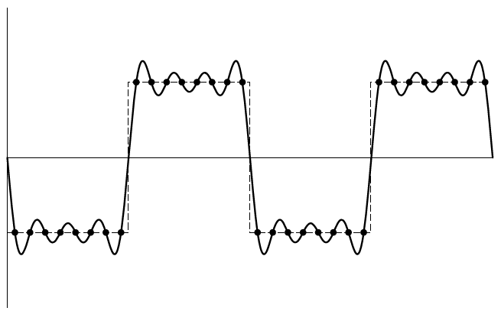
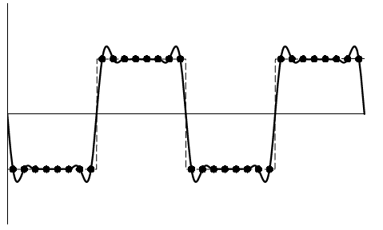
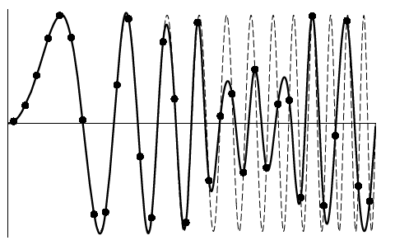
Window Sinc Filter
Sinc 함수를 사용했을 때와 비교하면 훨씬 적은 물결 효과를 확인할 수 있습니다.
(a)
(b)
Sinc
Window Sinc

Slide 20
Film and the Imaging Pipeline
주 렌더링 반복문이 끝난 다음 이미지를 파일에 저장하거나 디스플레이에 표시하는 과정이 필요합니다.
현대 디스플레이 장치에 표현하기 위해서는 각 픽셀의 값을 임의의 분광 에너지 분포가 아닌 RGB삼원색으로 변환해야 합니다.
문제는 디스플레이가 실 세계보다 훨씬 좁은 범위의 Radiance만을 표현할 수 있다는 점 입니다. 이를 해결하기 위해서 최종 이미지를 디스플레이가 표현 가능한 범위로 사상시키는 과정을 톤 매핑(Tone mapping)이라고 합니다.

Slide 21
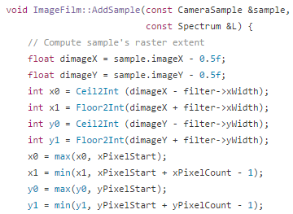
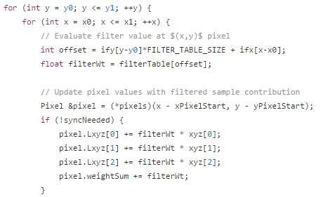
Film and the Imaging Pipeline
Film은 표본을 기준으로 하여 표본이 영향을 주는 픽셀을 찾아 필터를 적용한 XYZ색공간의 값을 적용해줍니다.

